Slide 1
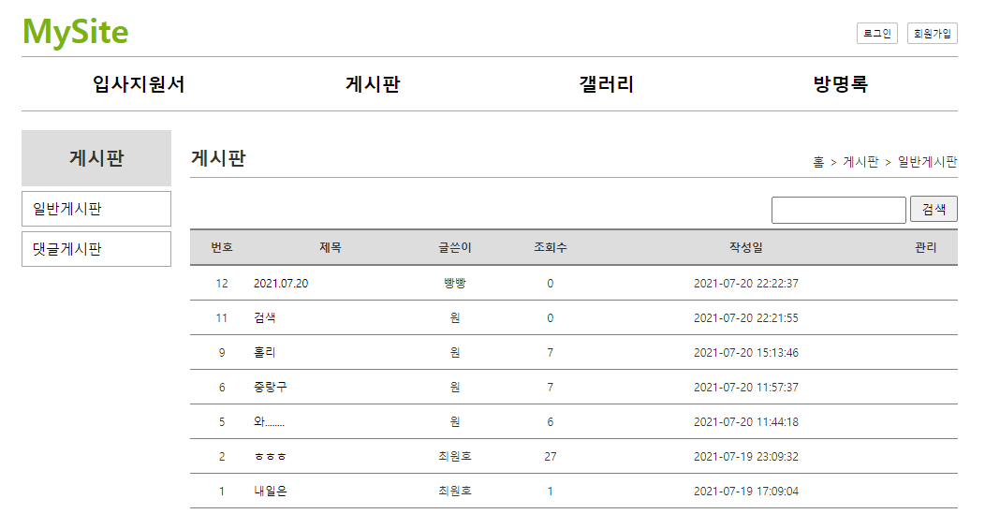
mysite 개요 및 분석
[파라미터]
getParameter("action")
[리퀘스트 어트리뷰트]
Request.setAttribute(키,실제값)<-컨트롤러
Request.getAttribute(키)->jsp
[세션 어트리뷰트]
Request.setAttribute(키,실제값)<-컨트롤러 login기능
Request.getAttribute(키)->jspcontroller -> 현재 로그인한 사용자 정보
01
list
Tomcat
http://localhost:8088/mysite/board?action=list
Rqeust(요청)
mysite
Rquest
파라미터
action=list
어트리뷰트
"boardList", boardList
Dao 객체
Contoller
(servlet)객체
getBoardList()
Rqeust(요청)
List<boardVo>
(이름 안헷갈리게)
Request header
파라미터: action=list
Request body
Response(응답)
response
*포워드
list.jsp
객체
Response(응답)
Response header
Response body (html)
DB

Slide 2
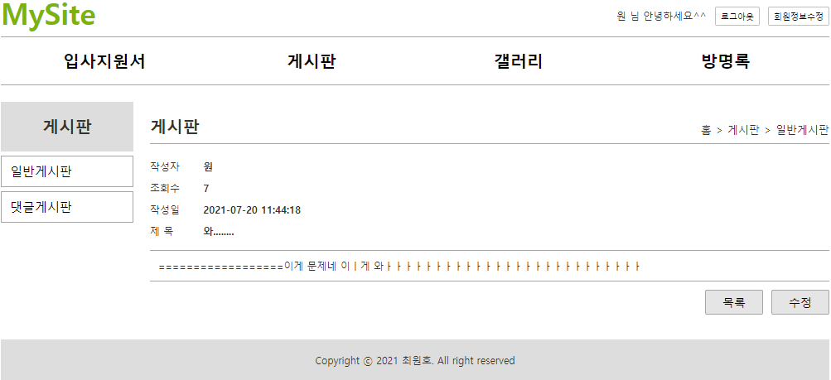
mysite 개요 및 분석
01
분석-read
http://localhost:8088/mysite/board?action=read&no=값
Tomcat
Rqeust(요청)
mysite
Rquest
파라미터:
read&no=값
어트리뷰트
"boardRead", boradVo
Contoller
(servlet)객체
Dao 객체
read일때
getBoard
(int no)
Rqeust(요청)
Request header
Request body
파라미터:
read&no=값
*포워드
response
read.jsp
객체
Response(응답)
DB
Response(응답)
Response header
Response body

Slide 3
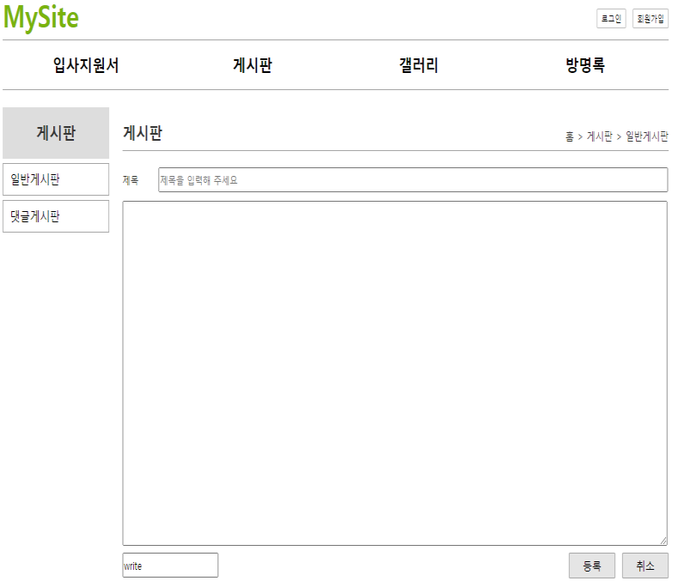
mysite 개요 및 분석
01
분석-writeForm
http://localhost:8088/mysite/board?action=writeForm
Rqeust(요청)
Tomcat
mysite
Rquest
파라미터:
writeForm
Contoller
(servlet)객체
writeForm일때
Rqeust(요청)
Request header
Request body
*포워드
response
writeForm.jsp
객체
Response(응답)
Response(응답)
Response header
Response body

Slide 4
mysite 개요 및 분석
01
분석-write
http://localhost:8088/mysite/board?action=write&title=값&content=값
Tomcat
Rqeust(요청)
mysite
Rquest
파라미터:
action=write&title=값&content=값
Dao 객체
boardInsert
(BoardVo)
Rqeust(요청)
Contoller
(servlet)객체
Request header
Request body
파라미터:
action=writeForm
&title=값
&content=값
write일때
Response
//리다이렉트
-리스트로 보냄
Response(응답)
DB
Response(응답)
Response header
Response body
getSession
로그인한 사용자 정보

Slide 5
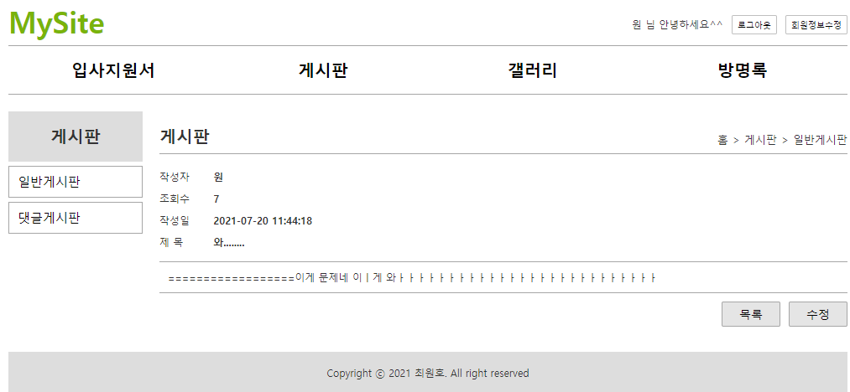
mysite
[파라미터]
getParameter("action")
[리퀘스트 어트리뷰트]
Request.setAttribute(키,실제값)<-컨트롤러
Request.getAttribute(키)->jsp
[세션 어트리뷰트]
Request.setAttribute(키,실제값)<-컨트롤러 login기능
Request.getAttribute(키)->jspcontroller -> 현재 로그인한 사용자 정보
01
Action=modifyForm
no
Rqeust(요청)
분석-modifyForm
http://localhost:8088/mysite/board?action= modifyForm
Tomcat
mysite
Rquest
[파라미터]
action=modifyForm
No=3
[어트리뷰트]
"boardVo" , boardVo
Contoller
(servlet)객체
Dao 객체
getBoardList()
Rqeust(요청)
Request header
Request body
boardVo
(이름 안헷갈리게)
Response(응답)
response
*포워드
read.jsp
객체
Response(응답)
Response header
Response body (html)
DB

Slide 6
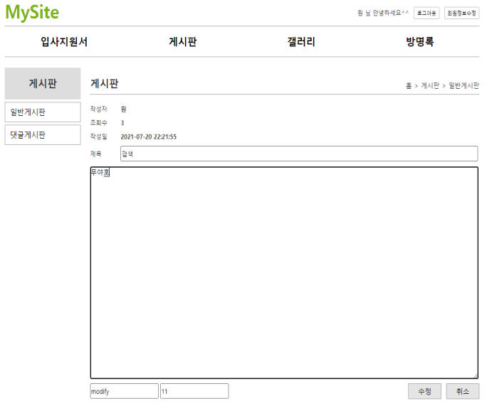
mysite 개요 및 분석
01
modify
http://localhost:8088/mysite/board?action=modify&title=값&content=값&no=값
Rqeust(요청)
Tomcat
mysite
Rquest
파라미터:
Modify
Title
Content
no
Dao 객체
boardUpdate
(BoardVo)
Rqeust(요청)
Contoller
(servlet)객체
Request header
Request body
파라미터:
action=modify
&title=값
&content=값
&no=값
modify일때
Response
//리다이렉트
-list
Response(응답)
DB
Response(응답)
Response header
Response body

Slide 7
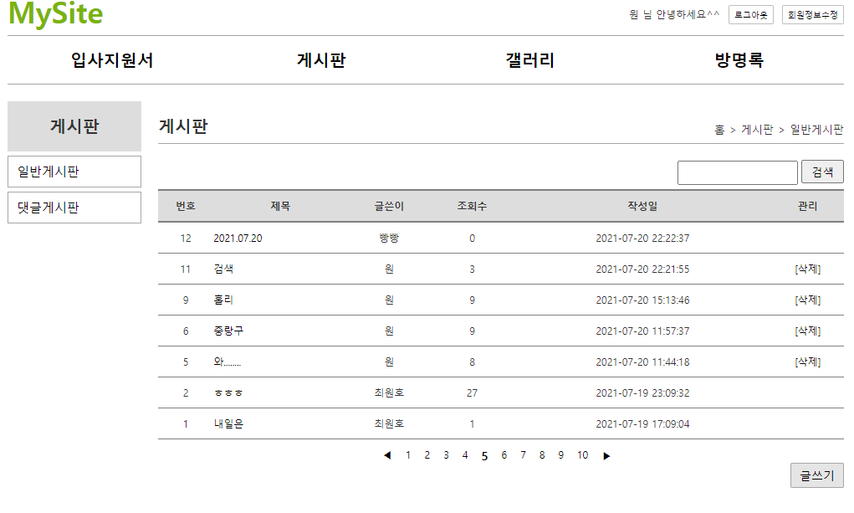
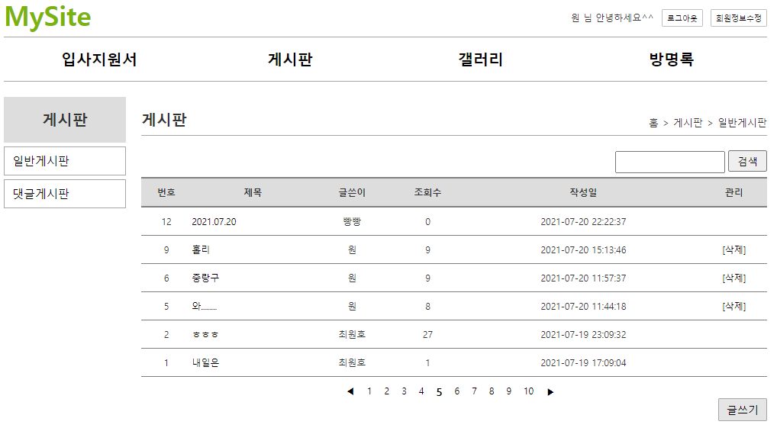
mysite 개요 및 분석
01
분석-delete
http://localhost:8088/mysite/board?action=delete&no=값
Tomcat
Rqeust(요청)
mysite
Rquest
파라미터:
Delete
no
Dao 객체
boardDelete
(int no)
Contoller
(servlet)객체
Rqeust(요청)
delete일때
Request header
Request body
파라미터
action=delete
&no=값
Response
//리다이렉트
-리스트
Response(응답)
DB
Response(응답)
Response header
Response body

Slide 8
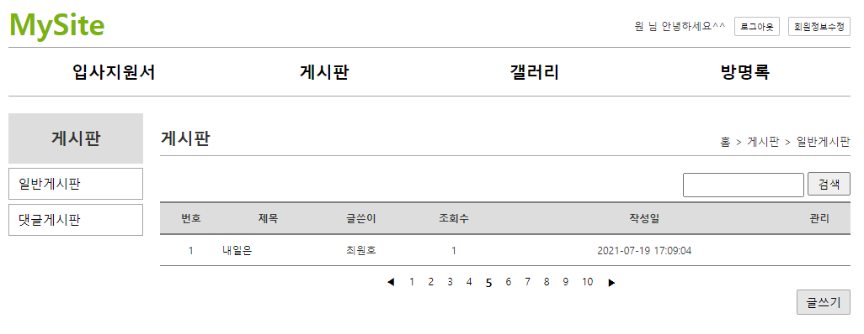
mysite 개요 및 분석
01
search
http://localhost:8088/mysite/board?action=search&keyword=값
Tomcat
Rqeust(요청)
mysite
Rquest
파라미터:
Search
keyword
Dao 객체
getBoardList
(keyword)
Contoller
(servlet)객체
Rqeust(요청)
search일때
Request header
파라미터:
Action=Search
&keyword=값
Request body
Response
//리다이렉트
-리스트
Response(응답)
DB
Response(응답)
Response header
Response body

